Slide 1
Logic Gates for PowerPoints

Slide 2
A
A
A
A
A
A
A
A
A
A
0
Mux
0
0
1
Mux
Mux
A
A
A
A
1
2
1
A
A
3
2
A
A
A
A
A
A
g
d
g
d
vcc
s
s

Slide 3
Caminho de Dados UNICICLO – Laboratório incompleto
4
A
+
0
0
Mux
A
A
0
Mux
1
+
2
1
3
1
Mem2Reg
A
1
LeMem
[31:0]
1
OrigPC
Controle
1
ALUControl
1
EscreveMem
1
OrigULA
1
EscreveReg
Endereço
[19:15]
rs1
rs1
PC
Memória
Instruções
Dado1
A
[24:20]
rs2
Banco de
Registradores
Controle
Branch
A
A
[11:7]
rd
ULA
Endereço
Dado2
0
0
A
Memória
Dados
Mux
1
0
Dado Escrita
Mux
[14:12]
1
0
Dado
[31:0]
Geração
Imediato
[30,14:12]

Slide 4
Caminho de Dados MULTICICLO – Laboratório incompleto
EscrevePCCond
OrigPC
EscrevePC
ALUControl
IouD
Controle
OrigAULA
EscreveMem
OrigBULA
LeMem
EscrevePCB
EscreveIR
EscreveReg
[6:0]
Mem2Reg
PCback
0
Mux
PC
0
1
Mux
[19:15]
rs1
2
Mux
Endereço
[19-15]
1
1
Registrador
de
Instrução
Dado1
A
0
Memória
Dados e
Instruções
Registrador
de
Instrução
[24:20]
rs2
[24-20]
Banco de
Registradores
Controle
Branch
ULA
SaidaULA
[11-7]
[11:7]
rd
Dado
0
Dado2
B
0
Mux
Mux
4
1
1
Dado Escrita
2
2
3
Registrador
de
Dado da
Memória
[14:12]
[31:0]
Geração
Imediato

Slide 5
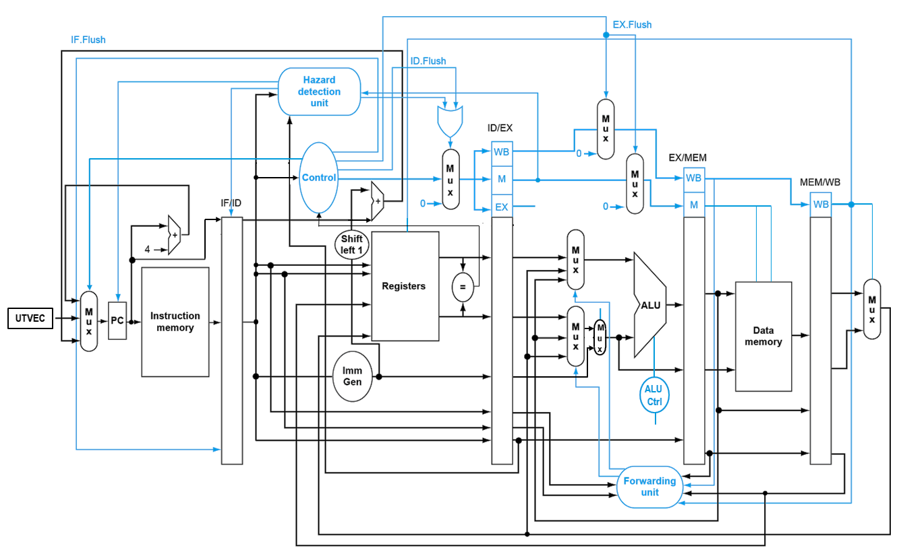
Caminho de Dados PIPELINE – Laboratório incompleto
Esperando por uma boa alma ....

Slide 6
Datapath do MIPS - editável
Branch
IF.Flush
.
Hazard
detection
unit
M
I
D
/
E
X
u
x
WB
E
X
/
M
E
M
Control
M
M
WB
u
M
E
M
/
W
B
0
x
EscreveMem
Mem2Reg
I
F
/
I
D
EscreveReg
EX
M
WB
4
S
h
i
f
t
OrigAU
l
e
f
t
2
R
e
a
d
d
R
e
a
d
overflow
r
e
g
i
s
t
e
r
1
a
t
a
1
M
I
n
s
t
r
u
c
t
i
o
n
R
e
a
d
u
D
a
t
a
m
e
m
o
r
y
r
e
g
i
s
t
e
r
2
=
x
m
e
m
o
r
y
W
r
i
R
e
g
i
s
t
e
r
s
A
L
U
A
d
d
r
e
s
s
P
C
A
d
d
r
e
s
s
Instrução
r
e
g
t
e
R
e
a
d
i
s
t
e
r
d
R
e
a
d
R
e
a
d
M
d
a
t
a
W
r
i
t
e
a
t
a
2
M
M
W
r
i
t
e
d
a
t
a
u
d
a
t
a
u
u
d
a
t
a
x
x
x
ALU
1
6
S
i
g
n
3
2
control
LeMem
e
x
t
e
n
d
OpALU
I
n
s
t
r
u
c
t
i
o
n
[
2
5
–
2
1
]
RegDst
I
n
s
t
r
u
c
t
i
o
n
[
2
0
–
1
6
]
I
n
s
t
r
u
c
t
i
o
n
[
2
0
–
1
6
]
M
I
n
s
t
r
u
c
t
i
o
n
[
1
5
–
1
1
]
u
x
Forwarding
unit

